Slide 1
ARM Cortex & Events Recap
Bettina Wyss, Yves Studer, Michèle Rey

Slide 2
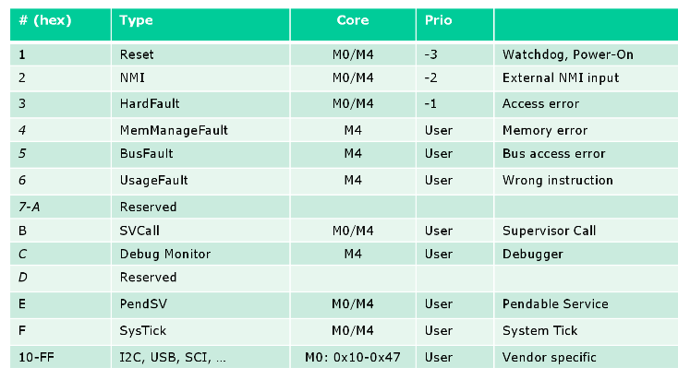
Prioritäten und Exceptions
Prio 1- 15: vom Core vorgegeben (Core System Exception Types)
Kleinere Nummer = Höhere Priorität
Reset, NMI, HardFault nicht maskierbar

Slide 3
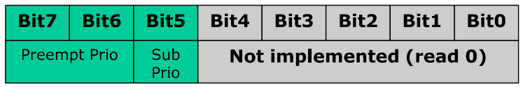
Prioritäten und Exceptions
Bis zu 8 IR Priority bits möglich: - M0: mind. 2bits - M3/M4: mind. 3bits
M3/M4 mit Haupt- und Subprioritäten

Slide 4
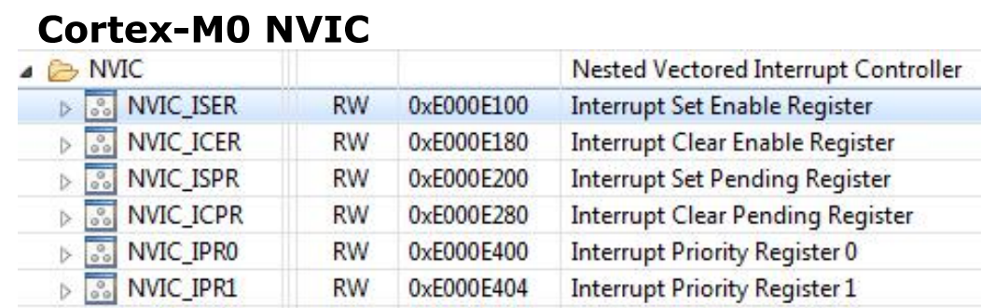
NVIC – Nested Vector IR Controller
32bit Register
einfaches en-/disablen von IR (NVIC_ISER / NVIC_ICER)
M4: zusätzlich Interrupt Active Bit Register (NVIC_IABR)

Slide 5
Fault Exceptions
Bus Fault
Memory Fault
Usage Fault
Behandlung solcher Faults schwierig, da Debugger nicht aufzeigen kann, wo der Fehler im Code liegt.

Slide 6
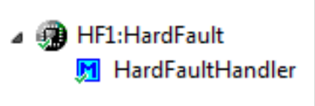
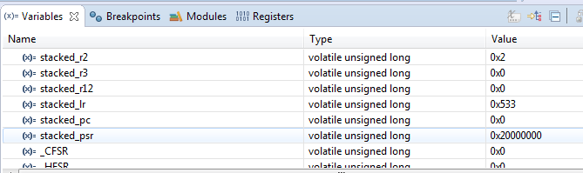
Hard Fault Handler
HardFault implementiert speziellen Exception Handler
Holt Stackframe und Register vom Stack
Processor Expert Komponente:
Gespeicherter Rücksprungadresse:

Slide 7
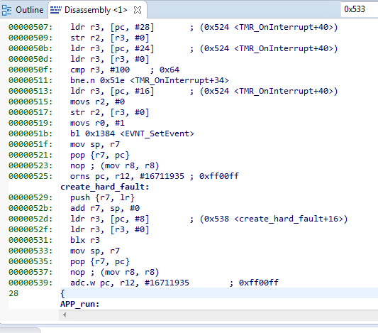
Hard Fault Handler
Rücksprungadresse im Disassembly Fenster:

Slide 8
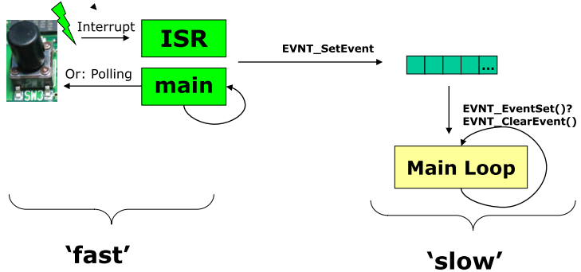
Application

Slide 9
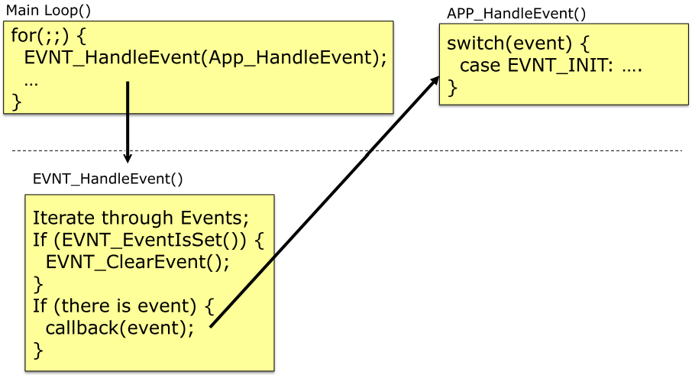
The principle

